Slide 1
メソッドとプロパティ
オブジェクトの中身

Slide 2
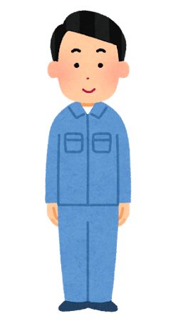
復習. オブジェクトとは？

Slide 3
わたしは オブジェクトです。
しごとの いらい、
うけますよ！
あのかべ、あかく ぬって!
このドキュメント、しばらく
あずかって!
このぶひん、こうじょうに もっていって!

Slide 4
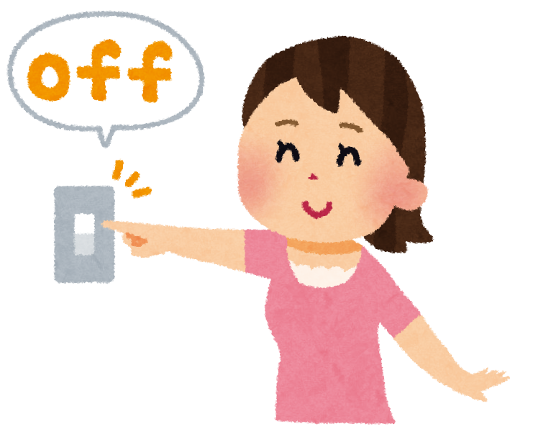


ON
だれか スイッチを おした
イベントが おきた
かべの でんきゅうに
でんきを ながす
オブジェクトを えらんで
めいれいする
あかりが ついた！
プログラムが うごく

Slide 5
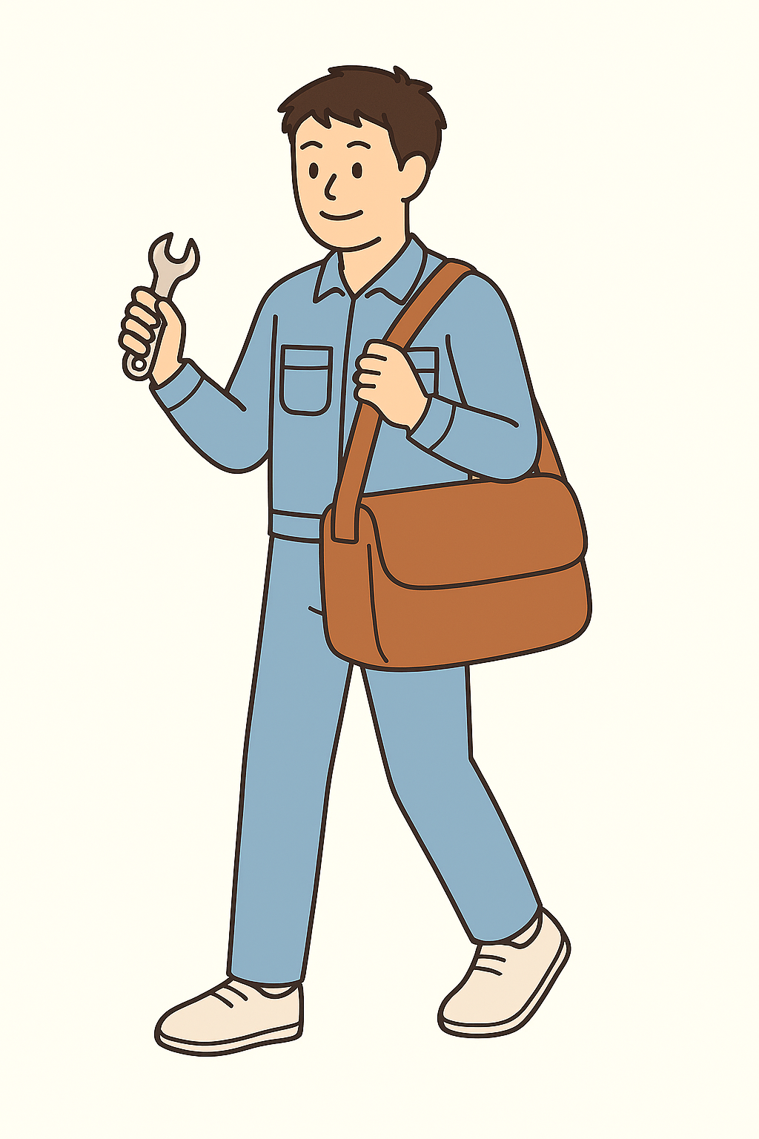
I. オブジェクトの中身
オブジェクトを
作業員(さぎょういん)に
たとえて、
説明(せつめい)します。

Slide 6
プロパティとは オブジェクトの様子(ようす) オブジェクトの持ち物(もちもの) など
着(き)ている服(ふく)の色(いろ)：青(あお) 履(は)いている靴(くつ)の色(いろ)：ベージュ 髪(かみ)：ショートヘア カバンの種類(しゅるい)：ショルダーバッグ
オブジェクトには
「プロパティ」があります。

Slide 7
メソッドとは オブジェクトの動(うご)き
機械(きかい)を修理(しゅうり)する カバンからものを出(だ)す カバンにものを入(い)れる など
プロパティとは オブジェクトの様子(ようす) オブジェクトの持ち物(もちもの) など
着(き)ている服(ふく)の色(いろ)：青(あお) 履(は)いている靴(くつ)の色(いろ)：ベージュ 髪(かみ)：ショートヘア カバンの種類(しゅるい)：ショルダーバッグ
オブジェクトには
「メソッド」があります。

Slide 8
II. プロパティを変(か)える
【たとえ】
着(き)ている服(ふく)の色(いろ) ← 赤(あか)

Slide 9
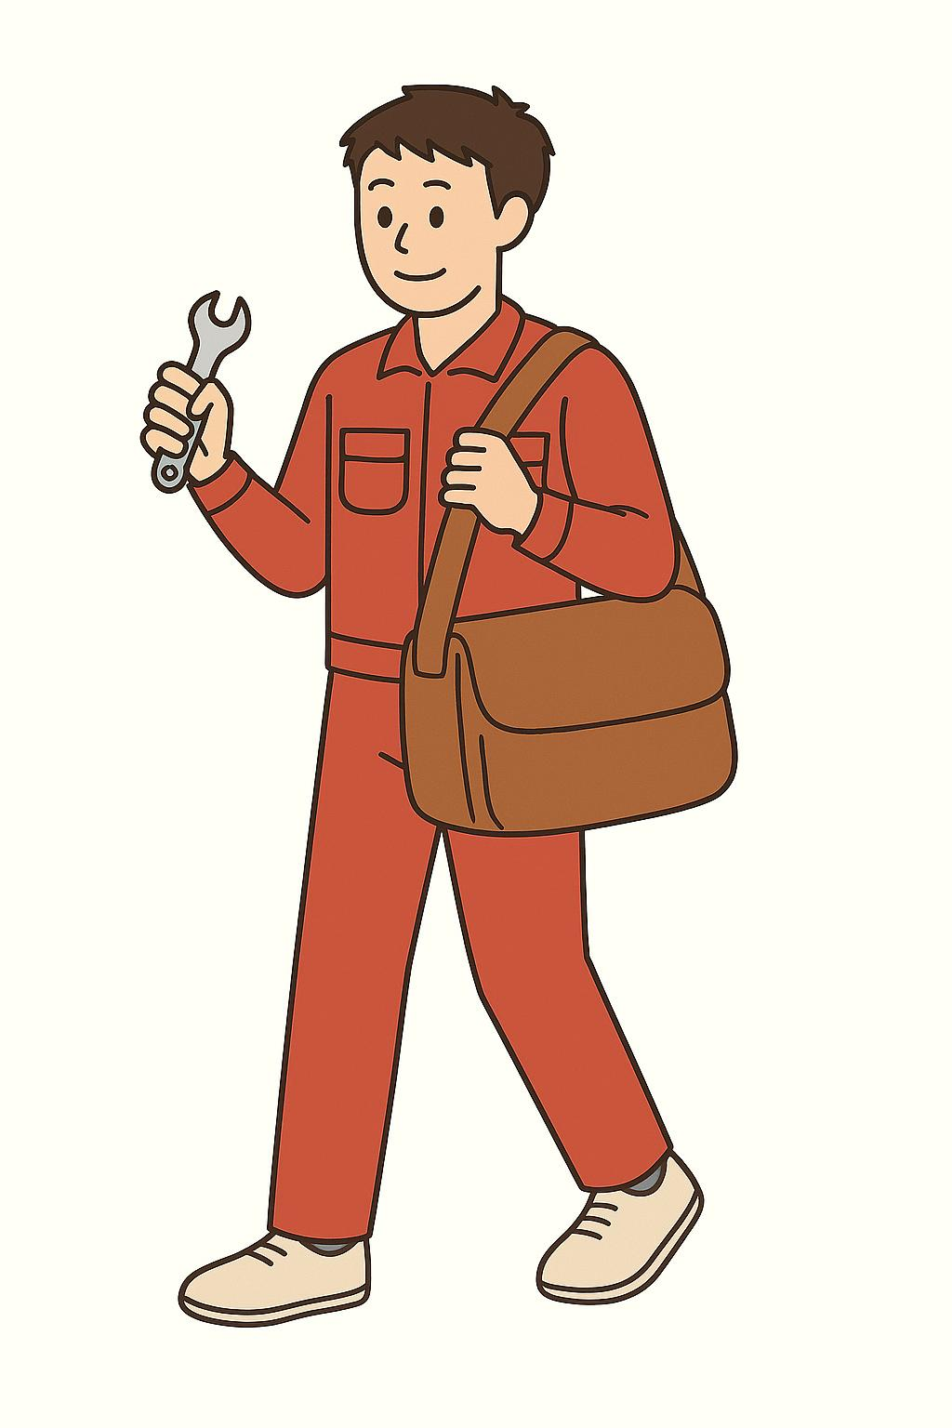
メソッド オブジェクトの動作
機械の修理をする カバンから中身を出す カバンにものを入れる
プロパティ オブジェクトの様子 オブジェクトの持ち物 など
着ている服の色：赤 履いている靴の色：ベージュ 髪：ショートヘア カバンの種類：ショルダーバッグ

Slide 10
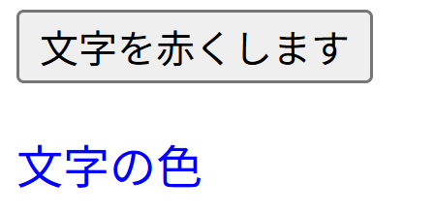
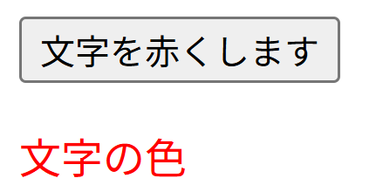
JavaScriptの例
<button type="button" onclick="document.body.style.color='red’">
文字を赤くします
</button>
ボタンをクリックすると
「document.body.style.color」
というプロパティを’red’に変更(へんこう) して
「body」の中(なか) の文字(もじ)を赤(あか)くします。

Slide 11
II.メソッドを呼(よ)び出(だ)す
【たとえ】
「機械(きかい)の修理(しゅうり)をする」
と命令(めいれい)する

Slide 12
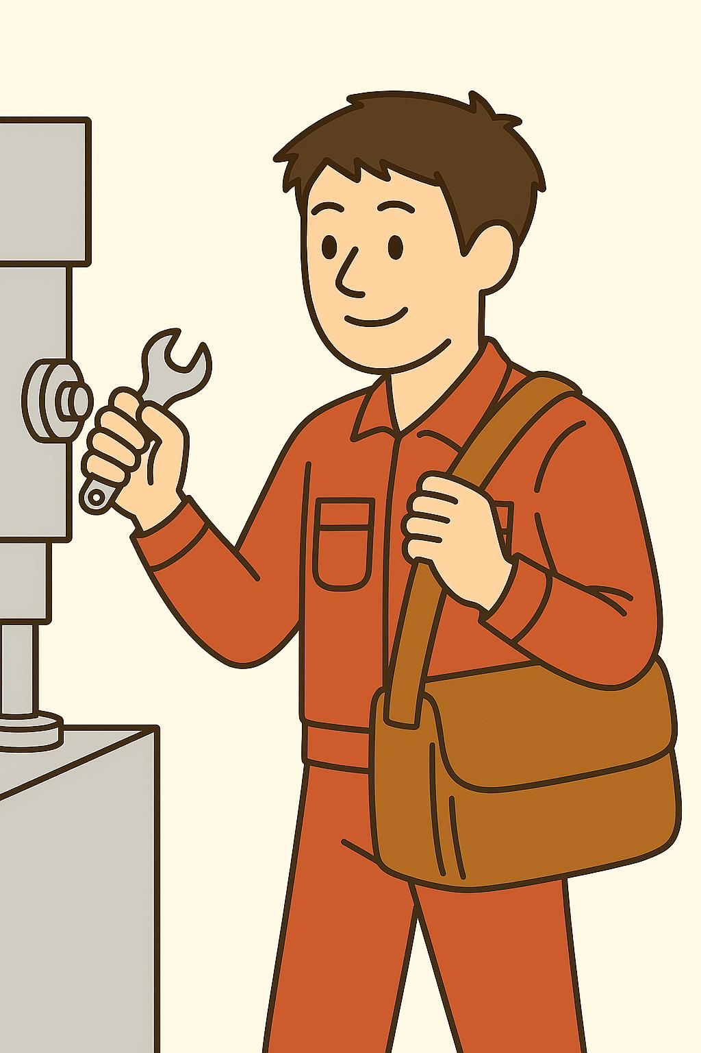
メソッド オブジェクトの動作
機械の修理をする カバンから中身を出す カバンにものを入れる
プロパティ オブジェクトの様子 オブジェクトの持ち物 など
着ている服の色：赤 履いている靴の色：ベージュ 髪：ショートヘア カバンの種類：ショルダーバッグ

Slide 13
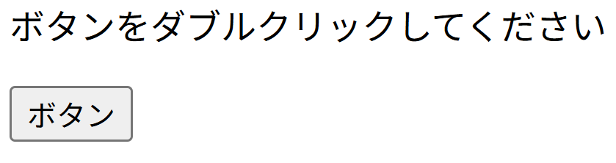
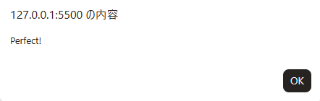
JavaScriptの例
<button type="button" ondblclick="window.alert('Perfect!’)”>
ボタン
</button>
ボタンをダブルクリックすると
「Window」オブジェクトの
「alert()」メソッドが呼(よ)び出(だ)されて
「Perfect!」というポップアップが表示(ひょうじ)されます

